Slide 1
Router
http request
nginx
auth
router.rb
DEA
管理droplet
App lifecycle management
NATS
Fetch droplet
dea.rb
database
使用service
apps
redis
Service lifecycle management
blobstore
Blobstore
（存储droplet）
Service Instances
Notes:
DEA(Droplet Execution Agency)：在Cloud Foundry中，Droplet指把提交的源代码及Cloud Foundry配置好的运行环境（如Java Web就是一个Tomcat），再加一些控制脚本，如start/stop等，全部打包在一起的tar文件。Staging App是指制作Droplet，然后把它存储起来的过程。Cloud Foundry会保存这个Droplet，直到启动（start）一个App时，一台部署了DEA模块的服务器会来拿这个Droplet的副本去运行。因此，如果将App扩展到10个实例（instance），那么这个Droplet就会被复制10份，供10台DEA服务器运行。

Slide 2
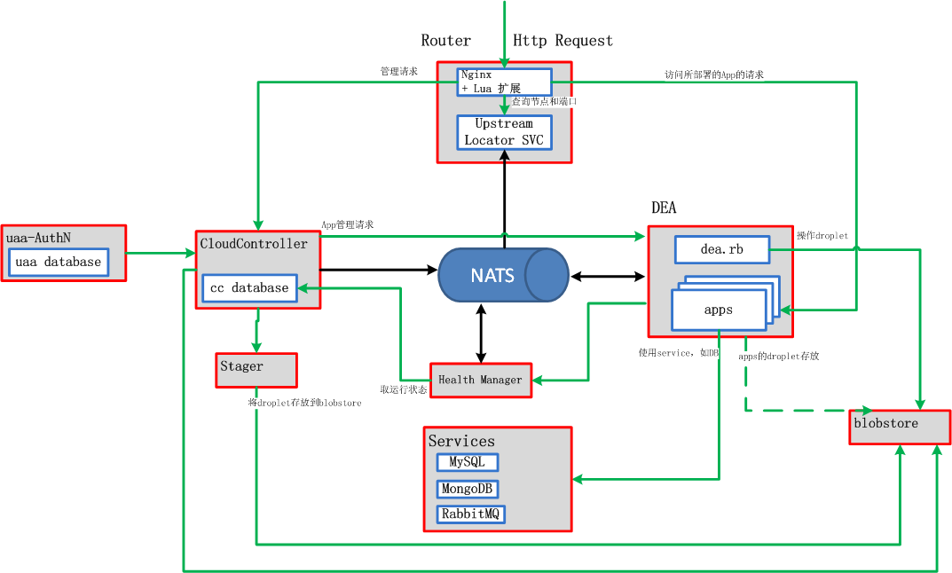

Slide 3
